Slide 1
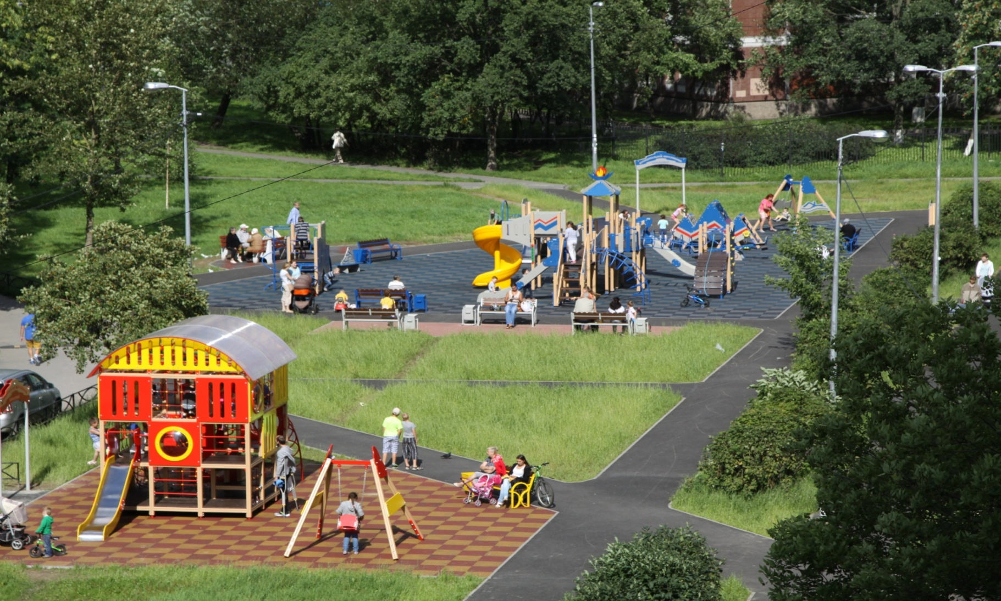
Внутригородское муниципальное образование Санкт-Петербурга муниципальный округ Пороховые
БЮДЖЕТ ДЛЯ ГРАЖДАН
Внутригородского муниципального образования Санкт-Петербурга
муниципальный округ ПОРОХОВЫЕ
На 2020 год
и плановый период 2021-2022 гг.

Slide 2
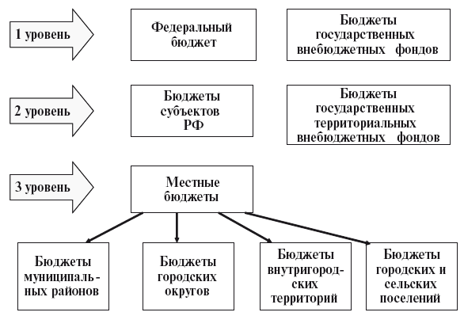
Внутригородское муниципальное образование Санкт-Петербурга муниципальный округ Пороховые
Бюджетная система РФ

Slide 3
Внутригородское муниципальное образование Санкт-Петербурга муниципальный округ Пороховые
Бюджет играет центральную роль в экономике Санкт-Петербурга, а местный бюджет каждого из 111 муниципальных образований является его составной частью и направлен на решение различных задач в рамках полномочий муниципальных округов, определяемых статьей 10 Закона Санкт-Петербурга от 23.09.2009 № 420-79 «О местном самоуправлении в Санкт- Петербурге».
Внимательное изучение бюджета дает представление об экономических целях муниципальной власти, ее политике, распределению ею финансовых ресурсов.
Местный бюджет формируется за счет поступления налогов от граждан и организаций, функционирующих на территории округа. Одной из важнейших задач бюджетной политики является обеспечение прозрачности и открытости бюджетного процесса.
Уже сегодня информация о всех стадиях бюджетного процесса, о плановых показателях местного бюджета и его исполнении доступна для всех заинтересованных пользователей и размещается на официальном сайте муниципального образования мопороховые.рф в сети Интернет.
Бюджет муниципального образования Пороховые на 2020 год познакомит Вас с основными показателями доходов и расходов бюджета, приоритетными направлениями деятельности муниципального образования в 2020 году.

Slide 4
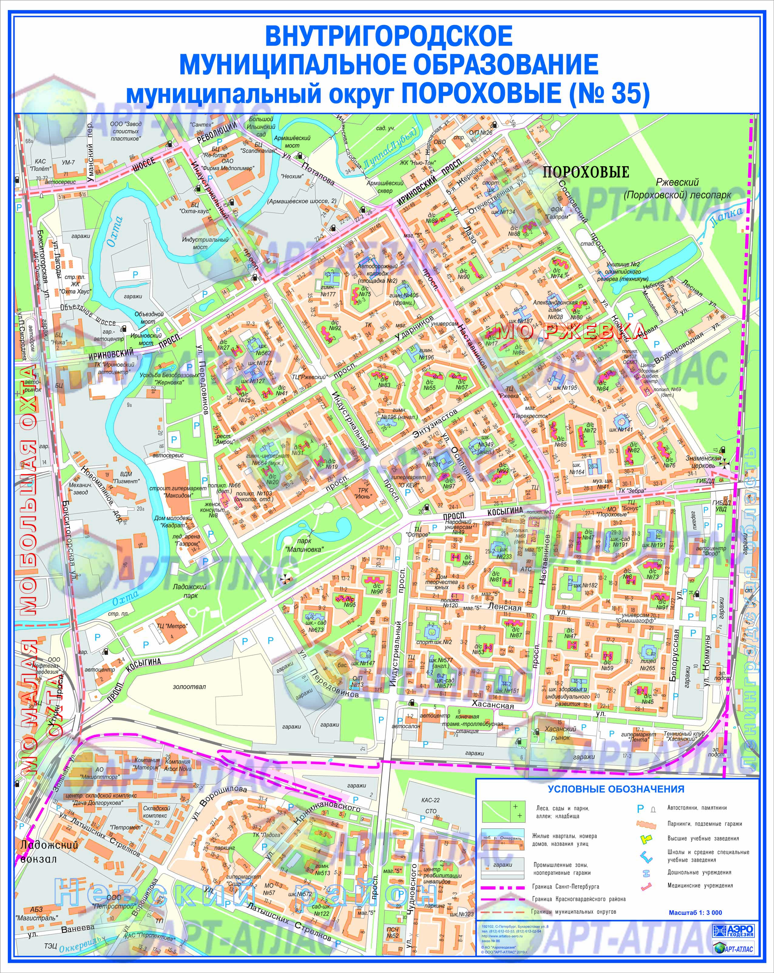
Внутригородское муниципальное образование Санкт-Петербурга муниципальный округ Пороховые
МО Пороховые – третье по численности населения муниципальное образование Санкт-Петербурга;
Площадь территории - 7,3 км²
Численность населения –
137 062 человека

Slide 5
Внутригородское муниципальное образование Санкт-Петербурга муниципальный округ Пороховые
Список терминов
Бюджет – форма образования и расходования денежных средств, предназначенных для финансового обеспечения задач и функций местного самоуправления.
Доходы – поступающие в бюджет денежные средства, в виде налоговых, неналоговых и безвозмездных поступлений.
Расходы – денежные средства, направляемые на финансовое обеспечение задач и функций органов местного самоуправления.
Дефицит – превышение расходов бюджета над его доходами (-).
Профицит –превышение доходов бюджета над его расходами (+).
Межбюджетные трансферты – средства, предоставляемые одним бюджетом бюджетной системы Российской Федерации другому бюджету бюджетной системы Российской Федерации. Виды межбюджетных трансфертов:
Субвенция – средства, предоставляемые одним бюджетом бюджетной системы Российской Федерации другому бюджету бюджетной системы Российской Федерации в целях
обеспечения обязанностей по выполнению переданных полномочий.
Субсидия – средства, предоставляемые одним бюджетом бюджетной системы
Российской Федерации другому бюджету бюджетной системы Российской
Федерации в целях исполнения обязанностей по решению вопросов
местного значения.
Дотация – средства, предоставляемые одним бюджетом бюджетной
системы Российской Федерации другому бюджету бюджетной системы
Российской Федерации в целях выравнивания финансовых
возможностей для решения вопросов местного значения.

Slide 6
Внутригородское муниципальное образование Санкт-Петербурга муниципальный округ Пороховые
Доходы местного бюджета МО Пороховые, запланированные Комитетом финансов Санкт-Петербурга на 2020 год, составляют всего 696 рублей в расчёте на одного человека, что в разы меньше, чем у большинства муниципальных образований.
По расчёту Комитета финансов в 2020 году в муниципальных образованиях I группы, в которую входит МО Пороховые, доходы на одного жителя составят:
в МО № 65 - 1347 руб./чел.,
в МО Озеро Долгое - 1395 руб./чел.,
в МО Шувалово - Озерки - 1411 руб./чел.,
В соседних муниципальных образованиях Красногвардейского района:
МО Полюстрово - 1490 руб./чел.,
МО Большая Охта - 1637 руб./чел.,
МО Малая Охта -1910 руб./чел.,
МО Ржевка - 1985 руб./чел.

Slide 7
Внутригородское муниципальное образование Санкт-Петербурга муниципальный округ Пороховые
Основные приоритеты социально-экономического развития
МО Пороховые в 2020 году
создание условий для комфортного проживания населения путем реализации мероприятий по благоустройству территории муниципального образования, ремонту и реконструкции объектов коммунального хозяйства;
развитие отраслей социальной сферы, повышение качества, доступности и разнообразия, предоставляемых гражданам муниципальных услуг;
организация культурного досуга и обеспечение населения муниципального образования услугами культуры;
повышение уровня физкультурно-оздоровительной и профилактической работы с населением, пропаганда и поддержание здорового образа жизни;
повышение эффективности управления муниципальным имуществом.

Slide 8
Внутригородское муниципальное образование Санкт-Петербурга муниципальный округ Пороховые
Основные параметры местного бюджета МО Пороховые
на 2020 и плановый период 2021-2022 гг.
2020
общий объем доходов 123 600,0 тыс. руб.
общий объем расходов 139 600,0 тыс. руб.
2021
общий объем доходов 132 500,0 тыс. руб.
общий объем расходов 134 600,0 тыс. руб.
2022
общий объем доходов 138 800,0 тыс. руб.
общий объем расходов 140 900,0 тыс. руб.
дефицит бюджета 16 000,0 тыс.руб.
дефицит бюджета в сумме 2100,0 тыс. руб.
дефицит бюджета в сумме 2100,0 тыс. руб.

Slide 9
Внутригородское муниципальное образование Санкт-Петербурга муниципальный округ Пороховые
Темпы роста доходов в 2020-2022 г.г.
Наименование | Темпы роста
 | 2020 год | 2021 год | 2021 год
Налог, взимаемый в связи с применением упрощенной системы налогообложения | 113,20% | 113,00% | 112,00%
Единый налог на вмененный доход для отдельных видов деятельности | 100,00% | - | -
Налог, взимаемый в связи с применением патентной системы налогообложения | 130,0% | 130,0% | 130,0%
Прочие штрафы | 103,97% | 103,89% | 104,08%

Slide 10
Внутригородское муниципальное образование Санкт-Петербурга муниципальный округ Пороховые
Планируемые источники доходов МО Пороховые на 2020 год
№ п/п | Источники доходов | Сумма на год (тыс.руб.)
I. | Налоговые и неналоговые доходы | 96 702,1
1.1. | Налоги на совокупный доход | 89 000,0
1.2. | Доходы от оказания платных услуг и компенсации затрат государства | 1 002,1
1.3. | Штрафы, санкции, возмещение ущерба | 6 700,0
II. | Безвозмездные поступления из бюджета Санкт-Петербурга (опека) | 26 897,9
 | Итого доходов | 123 600,0

Slide 11
Внутригородское муниципальное образование Санкт-Петербурга муниципальный округ Пороховые
Ведомственная структура расходов бюджета
МО Пороховые на 2020 год
Наименование раздела | Код ГРБС | Сумма на год в тыс.руб.
1 | 2 | 3
МЕСТНАЯ АДМИНИСТРАЦИЯ МУНИЦИПАЛЬНОГО ОБРАЗОВАНИЯ МУНИЦИПАЛЬНЫЙ ОКРУГ ПОРОХОВЫЕ | 935 | 134 454,2
МУНИЦИПАЛЬНЫЙ СОВЕТ МУНИЦИПАЛЬНОГО ОБРАЗОВАНИЯ МУНИЦИПАЛЬНЫЙ ОКРУГ ПОРОХОВЫЕ | 951 | 5 145,8
Итого расходов |  | 139 600,0

Slide 12
Внутригородское муниципальное образование Санкт-Петербурга муниципальный округ Пороховые
Бюджетная классификация расходов
МО Пороховые на 2021-2022 г.г.
№пп | Наименование раздела | 2021 год (тыс. руб.) | 2022 год (тыс. руб.)
1 | Общегосударственные вопросы | 36 671,7 | 41 068,0
2. | Национальная безопасность и правоохранительная деятельность | 220,0 | 230,0
3. | Национальная экономика | 1 000,0 | 1 000,0
4. | Жилищно-коммунальное хозяйство | 61 759,0 | 62 058,0
5. | Образование | 1 150,0 | 1 150,0
6. | Культура, кинематография | 8 310,0 | 8 860,0
7. | Социальная политика | 23 139,3 | 24 084,0
8. | Физическая культура и спорт | 250,0 | 250,0
9. | Средства массовой информации | 2 100,0 | 2 200,0
ИТОГО: |  | 134 600,0 | 140 900,0

Slide 13
Внутригородское муниципальное образование Санкт-Петербурга муниципальный округ Пороховые
МУНИЦИПАЛЬНАЯ ПРОГРАММА
мероприятий, направленных на решение вопроса местного значения по благоустройству территории внутригородского муниципального образования муниципальный округ Пороховые на 2020 год
на сумму 63 181,0,00 тыс. рублей
 | Всего, тыс. руб.
Асфальтирование и благоустройство придомовых и дворовых территорий, в том числе: | 33 481,00
Ремонт покрытий внутриквартальных территорий | 30 981,00
Благоустройство | 673,00
Разработка и согласование проектов | 1027,00
Техническое инспектирование | 800,00
Расходы на обустройство и содержание детских площадок | 17 514,00
Обеспечение санитарного благополучия населения | 9 635,00
Компенсационное озеленение придомовых территорий и территорий дворов | 2 551,00
ИТОГО | 63 181,00

Slide 14
Внутригородское муниципальное образование Санкт-Петербурга муниципальный округ Пороховые
№ п/п | Наименование мероприятия /адрес | Сумма (тыс. руб.), квартал оплаты
 |  | Всего | I | II | III | IV
Асфальтирование и благоустройство внутриквартальных территорий
1. Ремонт покрытий, расположенных на внутриквартальных территориях
1.1. | Индустриальный пр., д. 38, корп. 1, корп. 2 | 8 412,00 | - | - | 8 412,00 | -
1.2. | пр. Энтузиастов, д. 30, корп. 2 | 9 180,00 | - | - | 9 180,00 | -
1.3. | Индустриальный пр., д. 36 | 2 111,00 |  |  | 2 111,00
1.4. | Ямочный ремонт | 11 278,00 | - | - | 11 278,00 | -
 | Итого | 30 981,00 | - | - | 30 981,00 | -
2. Благоустройство
2.1. | Установка, содержание и ремонт ограждений газонов сквер б/н на Индустриальном пр., д. 36 | 673,00 | - | - | 673,00 | -
3. Обеспечение проектирования благоустройства
3.1. | Разработка и согласование проектов | 1027,00 | - | - | 1027,00 | -
4. Техническое инспектирование
4.1. | Проведение технического инспектирования за работами по благоустройству | 800,00 | - | - | - | 800,00

Slide 15
Внутригородское муниципальное образование Санкт-Петербурга муниципальный округ Пороховые
№ п/п | Наименование мероприятия /адрес | Сумма (тыс. руб.), квартал оплаты
 |  | Всего | I | II | III | IV
Расходы на обустройство и содержание детских и спортивных площадок
1. | Индустриальный пр., д. 36 Комплексное благоустройство размещение, детских площадок, уличной мебели, урн, информационных щитов | 14 221,00 | - | - | 14 221,00 | -
2. | Индустриальный пр., д. 38, корп. 1, корп. 2 Комплексное благоустройство размещение детских площадок, уличной мебели, урн | 240,00 |  |  | 240,00
3. | Ремонт элементов благоустройства, расположенных на спортивных и детских площадках | 2857,00 | - | 715,00 | 715,00 | 1 427,00
4. | Завоз песка в песочницы | 196,00 | - | 106,00 | 90,00 | -
 | Итого | 17 514,00 | - | 821,00 | 15 266,00 | 1 427,00

Slide 16
Внутригородское муниципальное образование Санкт-Петербурга муниципальный округ Пороховые
Наименование мероприятия /адрес | Сумма (тыс. руб.), квартал оплаты
 | Всего | I | II | III | IV
Компенсационное озеленение придомовых территорий и территорий дворов
Организация работ по компенсационному озеленению в отношении территорий зеленых насаждений общего пользования местного значения: сквер б/н на Индустриальном пр., д. 36, внутриквартальный сквер севернее у д. 13 по Индустриальному пр., внутриквартальный сквер юго-восточнее д. 22, корп. 2, лит. А по Хасанской ул., внутриквартальный сквер у д. 26, корп. 1 по пр. Наставников, внутриквартальный сквер у д. 15, корп. 1 по пр. Ударников, внутриквартальный сквер у д. 18. корп. 2 по пр. Энтузиастов | 178,00 | - | - | 178,00 | -
Содержание территорий зеленых насаждений общего пользования местного значения, ремонт расположенных на них объектов зеленых насаждений, проведение санитарных рубок, а также удаление аварийных, больных деревьев и кустарников: на территории сквера б/н на Индустриальном пр., д. 36, Индустриальный пр., д. 38, корп. 1, корп. 2, пр. Энтузиастов, д. 30, корп. 2 | 12,80 | - | 12,80 | - | -
Восстановление газонов сквер б/н на Индустриальном пр., д. 36, сквер б/н у д. 38, к.1 по Индустриальному пр. | 2 330,00 | - | - | 2330,00 | -
Восстановительная стоимость зеленых насаждений общего пользования местного значения | 30,20 | 30,20 | - | - | -
Итого | 2 551,00 | 30,20 | 12,80 | 2 508,00 | -

Slide 17
Внутригородское муниципальное образование Санкт-Петербурга муниципальный округ Пороховые
Муниципальная программа по осуществлению экологического просвещения, экологическому воспитанию и формированию экологической культуры в области обращения с твёрдыми коммунальными отходами на 2020-2022 годы.
Наименование мероприятий | Ожидаемые конечные результаты |  | Срок исполнения мероприятий | Необходимый объем финансирования (тыс.руб.)
 | Ед. изм | Кол-во
 |  |  |  | Всего
Организация и проведение семинаров по теме "Экологическое просвещение и организация экологического воспитания, формирование экологической культуры в области обращения с твердыми коммунальными отходами" | Участники | 200 | 1-4 кв. | 100.00

Slide 18
Внутригородское муниципальное образование Санкт-Петербурга муниципальный округ Пороховые
Программа благоустройства
территории МО ПОРОХОВЫЕ на 2021 и 2022 г.г.
Наименование подраздела | Объем финансирования, тыс. руб.
 | 2021 г. | 2022 г.
Асфальтирование и благоустройство придомовых и дворовых территорий, в том числе: | 28 779,0 | 36 040,0
Ремонт покрытий, расположенных на внутриквартальных территориях | 23 340,0 | 31 760,0
Размещение, содержание, включая ремонт ограждений газонных | 1 979,0 | 600,0
Разработка и согласование проектов | 2 620,0 | 2 800,0
Техническое инспектирование | 840,0 | 880,0
Расходы на обустройство и содержание детских площадок | 23 236,0 | 19 248,0
Обеспечение санитарного благополучия населения | 9 601,0 | 10 000,0
Компенсационное озеленение придомовых территорий и территорий дворов | 2 693,0 | 2 305,0
ИТОГО: | 64 309,0 | 67 593,0

Slide 19
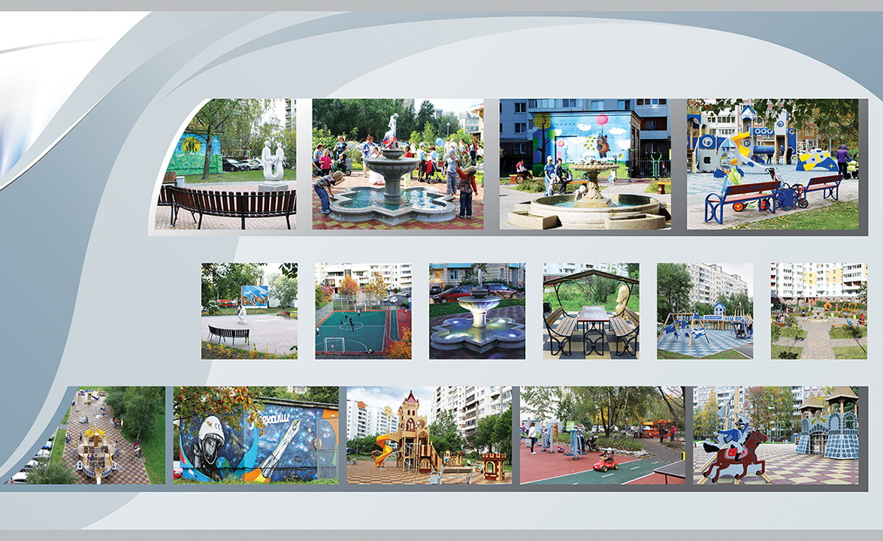
Внутригородское муниципальное образование Санкт-Петербурга муниципальный округ Пороховые
Благоустройство за счет средств местного бюджета
на Пороховых

Slide 20
Внутригородское муниципальное образование Санкт-Петербурга муниципальный округ Пороховые
Плановые показатели объемов бюджетного финансирования
муниципальных программ МА МО МО Пороховые
на 2020 год и плановый период 2021 – 2022 годы
№ | Наименование | КБК | Сумма на 2020 год (тыс. руб.) | Сумма на 2021 год (тыс. руб.) | Сумма на 2022 год (тыс. руб.)
1 | По формированию архивных фондов органов местного самоуправления | 935 0113 0900000070 | 100,0 | 100,0 | 100,0
2 | По участию в деятельности по профилактике правонарушений, терроризма и экстремизма | 935 0314 0930000511 | 100,0 | 120,0 | 130,0
3 | По проведению подготовки и обучения неработающего населения способам защиты и действиям в чрезвычайных ситуациях | 935 0309 2190000090 | 100,0 | 100,0 | 100,0
4 | По участию в организации общественных работ и временного трудоустройства несовершеннолетних от 14 до 18 лет, безработных граждан | 935 0401 5100000100 | 1000,0 | 1000,0 | 1000,0
5 | По проведению работ по военно - патриотическому воспитанию | 935 0709 4310000190 | 2800,0 | 500,0 | 500,0
6 | По организации и проведению досуговых мероприятий для детей и подростков, проживающих на территории муниципального образования | 935 0707 4320000560 | 300,0 | 350,0 | 350,0
7 | По профилактике дорожно-транспортных происшествий | 935 0709 4330000490 | 135,0 | 150,0 | 165,0
8 | По профилактике правонарушений, табакокурения и наркомании | 935 0709 4340000530 | 100,0 | 200,0 | 200,0
9 | По организации местных и участию в организации и проведении городских праздничных и иных зрелищных мероприятий | 935 0801 4400000200 | 3000,0 | 3750,0 | 3800,0
10 | По организации и проведению досуговых мероприятий для жителей муниципального образования | 935 0804 4410000560 | 11800,0 | 4500,0 | 5000,0
11 | По созданию условий для развития на территории муниципального образования массовой физической культуры и спорта | 935 1102 5120000240 | 600,0 | 250,0 | 250,0
12 | По опубликованию муниципальных правовых актов, иной информации | 935 1202 4570000250 | 1300,0 | 2100,0 | 2200,0
13 | По опубликованию муниципальных правовых актов, иной информации через электронные средства массовой информации | 935 0113 3300000590 | 100,0 | 200,0 | 200,0
14 | Обучение (повышение квалификации) муниципальных служащих | 935 0705 4280000180 | 95,0 | 100,0 | 100,0
15 | По участию в создании условий для реализации мер, направленных на укрепление межнационального и межконфессионального согласия, сохранению и развитию языков и культуры народов Российской Федерации, проживающих на территории муниципального образования, социальной и культурной адаптации мигрантов, профилактике межнациональных (межэтнических) конфликтов | 935 0801 4400000250 | 60,0 | 60,0 | 60,0
 | ИТОГО |  | 21590,0 | 13480,0 | 14155,0

Slide 21
Внутригородское муниципальное образование Санкт-Петербурга муниципальный округ Пороховые
Основные мероприятия муниципальной программы внутригородского муниципального образования Санкт-Петербурга муниципальный округ Пороховые по проведению работ по военно - патриотическому воспитанию граждан
№ п/п | Наименование мероприятий | Ед. изм. | Кол-во | Срок исполнения мероприятий | Необходимый объем финансирования (тыс. руб.)
 |  |  |  |  | Всего
1. | Организация и проведение вручения подарков жителям МО Пороховые, награждаемым юбилейной медалью «75 лет Победы в Великой Отечественной войне 1941—1945 гг.» | чел. | 2050 | 2 квартал | 2050,0
2. | Вручение цветов жителям МО Пороховые, награждаемым юбилейной медалью «75 лет Победы в Великой Отечественной войне 1941—1945 гг.» | чел. | 2050 | 2 квартал | 100,0
3. | Ежегодная церемония награждения активистов школ «Признание» | чел. | 45 | 2 -4 квартал | 250,0
4. | Конкурс рисунков на открытых поверхностях | чел. | 20 | 2 квартал | 150,0
5. | Проведение автобусных экскурсий военно-патриотической направленности | чел. | 100 | Апрель - Октябрь | 50,0
6. | Выпуск III тома книги «Бессмертный полк» | экз. | 150 | 4 квартал | 200
ИТОГО ПО ПРОГРАММЕ: |  |  |  |  | 2800,0

Slide 22
Внутригородское муниципальное образование Санкт-Петербурга муниципальный округ Пороховые
Основные мероприятия муниципальной программы внутригородского муниципального образования Санкт-Петербурга муниципальный округ Пороховые по организации и проведению досуговых мероприятий для детей и подростков проживающих на территории муниципального образования
№ п/п | Наименование мероприятий | Ед. изм. | Кол-во | Срок исполнения мероприятий | Необходимый объем финансирования (тыс.руб.)
 |  |  |  |  | Всего
1. | Организация и проведение муниципального этапа игры «Пересвет» | чел. | 150 | февраль | 100,0
2. | Организация и проведение интеллектуальной игры «Что, Где, Когда» | чел. | 90 | 4 квартал | 200,0
ИТОГО ПО ПРОГРАММЕ: |  |  |  |  | 300,0

Slide 23
Внутригородское муниципальное образование Санкт-Петербурга муниципальный округ Пороховые
Основные мероприятия муниципальной программы внутригородского муниципального образования Санкт-Петербурга муниципальный округ Пороховые по организации местных и участию в организации и проведении городских праздничных и иных зрелищных мероприятий
№ п/п | Наименование мероприятий | Ед. изм. | Кол-во | Срок исполнения мероприятий | Необходимый объем финансирования (тыс. руб.)
 |  |  |  |  | Всего
1. | Приобретение и распространение среди первоклассников округа подарков, приуроченных ко Дню Знаний | Чел. | Около 1600 | Август - сентябрь | 500,0
2. | Организация и проведение уличного новогоднего праздничного мероприятия | меропр. | 1 | 31.12.2020 – 01.01.2021 | 2500,0
ИТОГО ПО ПРОГРАММЕ |  |  |  |  | 3000,0

Slide 24
Внутригородское муниципальное образование Санкт-Петербурга муниципальный округ Пороховые
Основные мероприятия муниципальной программы внутригородского муниципального образования Санкт-Петербурга муниципальный округ Пороховые по организации и проведению досуговых мероприятий для жителей муниципального образования
№ п/п | Наименование мероприятий | Ед. изм | Кол-во | Срок исполнения мероприятий | Необходимый объем финансирования (тыс. руб.)
 |  |  |  |  | Всего
1. | Организация посещения жителями округа музеев, театров и концертов | чел. | 1000 | В течение года | 700,0
2. | Организация и проведение автобусных экскурсий | чел. | 1000 | 2-4 кварталы | 1800,0
3. | Организация посещения жителями округа концерта, посвященного Дню Победы Советского народа в Великой Отечественной войне 1941-1945 годов | чел | 6100 | 2 квартал | 6300,0
4. | Организация посещения жителями округа детских новогодних мероприятий | Чел. | 2000 | Декабрь | 3000,0
ИТОГО ПО ПРОГРАММЕ: |  |  |  |  | 11800,0

Slide 25
Внутригородское муниципальное образование Санкт-Петербурга муниципальный округ Пороховые
Основные мероприятия муниципальной программы внутригородского муниципального образования Санкт-Петербурга муниципальный округ Пороховые по обеспечению условий для развития на территории муниципального образования физической культуры и массового спорта, организации и проведению официальных физкультурных мероприятий, физкультурно-оздоровительных мероприятий и спортивных мероприятий муниципального образования
№ п/п | Наименование мероприятий | Ед. изм | Кол-во | Срок исполнения мероприятий | Необходимый объем финансирования (тыс.руб.)
 |  |  |  |  | Всего
1. | Создание условий для развития оздоровительной физкультуры | участн. | 125 | Февраль - декабрь | 350,0
2. | Оказание содействия в проведении спортивных внутридворовых турниров | участн. | 150 | Май – Сентябрь | 80,0
3. | Организация и проведение личного и командного турнира по боулингу среди жителей муниципального образования | участн. | 150 | Ноябрь | 170,0
ИТОГО ПО ПРОГРАММЕ: |  |  |  |  | 600,0

Slide 26
Внутригородское муниципальное образование Санкт-Петербурга муниципальный округ Пороховые
Основные мероприятия муниципальной программы внутригородского муниципального образования Санкт-Петербурга муниципальный округ Пороховые по участию в создании условий для реализации мер, направленных на укрепление межнационального и межконфессионального согласия, сохранению и развитию языков и культуры народов Российской Федерации, проживающих на территории муниципального образования, социальной и культурной адаптации мигрантов, профилактике межнациональных (межэтнических) конфликтов
№ п/п | Наименование мероприятий | Ед. изм | Кол-во | Срок исполнения мероприятий | Необходимый объем финансирования (тыс.руб.)
 |  |  |  |  | Всего
1. | Организация и проведение автобусных экскурсионных программ по тематике программы («Город всех вер» или «Межконфессиональный Петербург») | чел. | 80 | 4 квартал | 60,0
ИТОГО ПО ПРОГРАММЕ: |  |  |  |  | 60,0

Slide 27
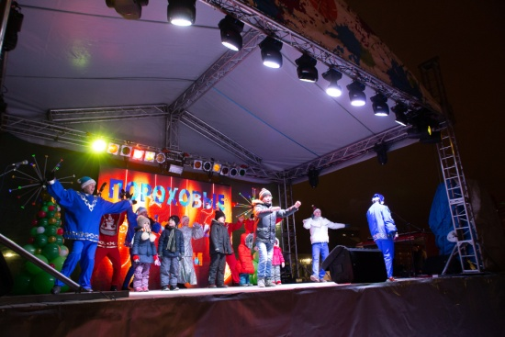
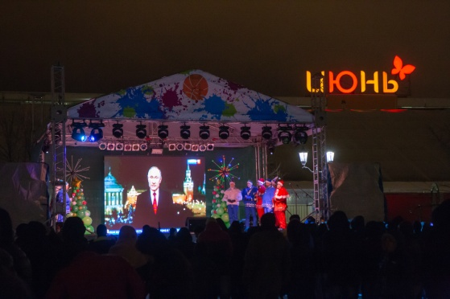
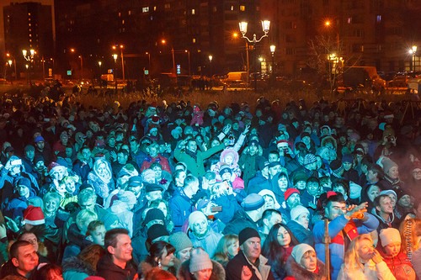
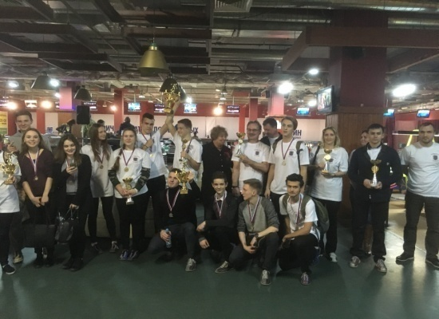
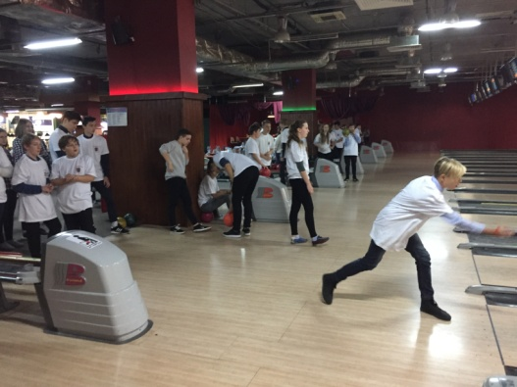
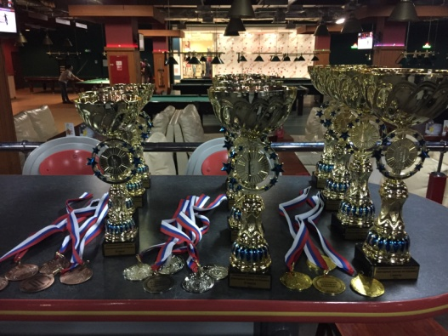
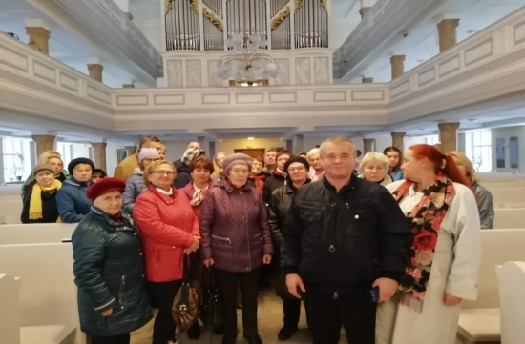
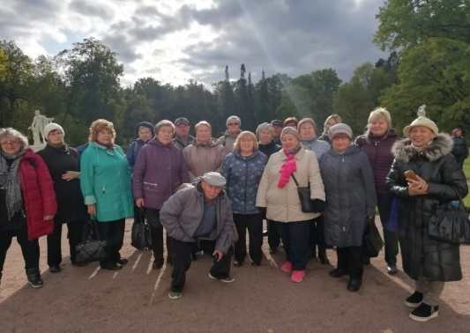
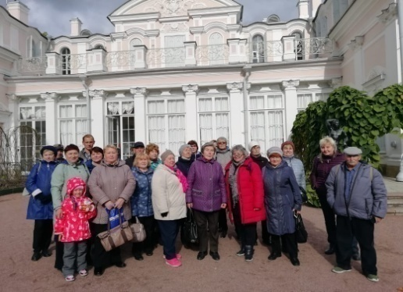
Внутригородское муниципальное образование Санкт-Петербурга муниципальный округ Пороховые
Основные мероприятия,
запланированные на 2020 год
Новогодний
праздник
Турнир
по боулингу
Экскурсии

Slide 28
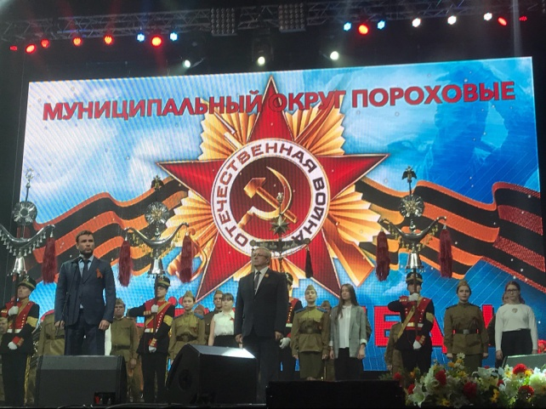
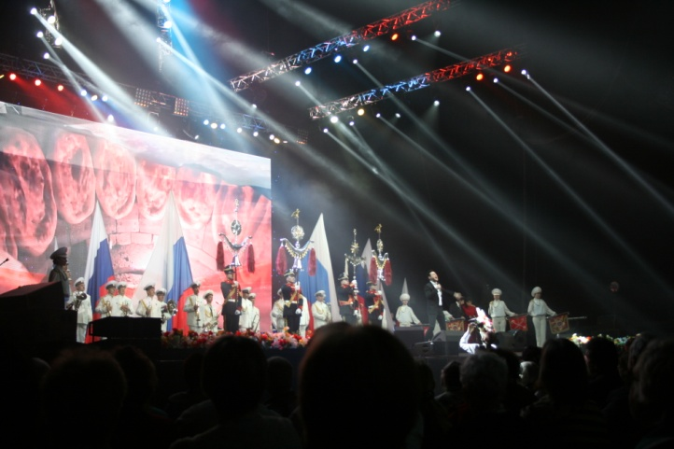
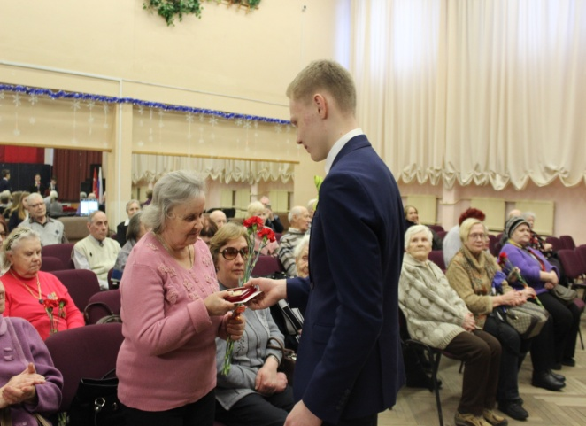
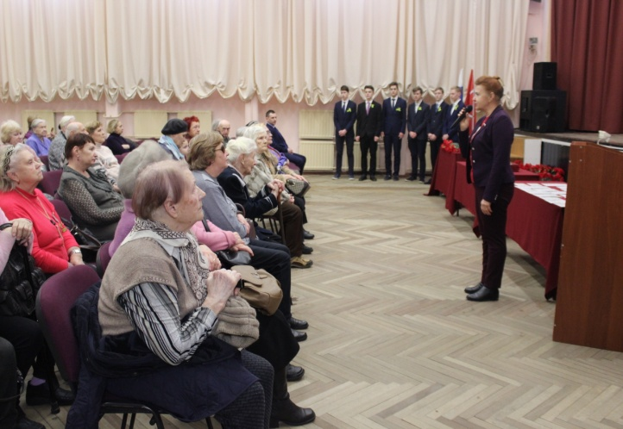
Внутригородское муниципальное образование Санкт-Петербурга муниципальный округ Пороховые
Мероприятия
К 75-летию Великой Победы
Праздничный концерт
Подарки и цветы ветеранам

